Slide 1
Системное программирование
Лекция 1.1
Cmake и Clang

Slide 2
Установка инструментария – clang
Как уже говорилось в первой лекции в лабораторных работах, будет использоваться clang
Стоит отметить, что clang не является компилятором в прямом смысле этого слова, а является «фронтендом» для языка программирования С (для языка C++ таковой будет называться clang++)
Под «фронтендом» в инфраструктуре LLVM понимается транслятор из некоторого языка программирования в промежуточный язык (LLVM IR), т.е. непосредственная генерация объектного кода перекладывается на LLVM

Slide 3
Почему clang?
Является широко используемым «компилятором» в разработке программного обеспечения
Поддерживается «большой тройкой» операционных систем и не только
Большая инфраструктура поддерживаемая open-source сообществом (компиляторы, отладчик, анализаторы кода, линтеры)
Язык LLVM IR является модульным, что позволяет более гибко разрабатывать программное обеспечение
Поддержка «фронтендов» для множества популярных языков программирования
Хорошая система вывода информации об ошибках в понятном для разработчика виде (за счёт особой внутренней реализации)
Производительность (не является лучшим во всём, но предоставляет очень хорошую скорость работы конечного приложения)
Хорошая автоматическая оптимизация кода и не только…

Slide 4

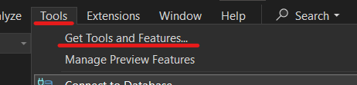
Установка инструментария – clang
Что касается Windows, самый простой способ установки инфраструктуры для работы с LLVM и clang – это средствами Visual Studio
Для этого требуется:
Запустить Visual Studio Installer
Меню пуск:
Через Visual Studio:

Slide 5
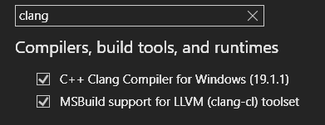
Установка инструментария – clang
Нажать кнопку «Изменить/Modify» напротив желаемого дистрибутива Visual Studio
Перейти во вкладку «Отдельных компонентов/Individual components»
Найти компонент для поддержки clang:

Slide 6
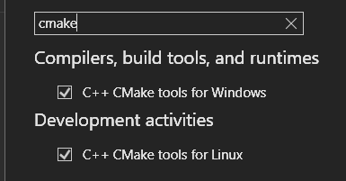
Установка инструментария – clang
Отметить компоненты к установке (Внимание!!! Данные компоненты потребуют около 9 ГиБ места на носителе)
Также рекомендуется установить CMake, путем выбора следующего компонента (CMake for linux можно установить, если планируете работать с WSL через Visual Studio):

Slide 7
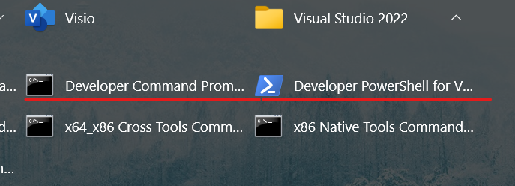
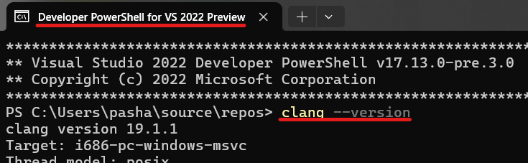
Установка инструментария – clang
При данном способе установки работа с clang и CMake возможна только из терминала Visual Studio (данное ограничение можно обойти путём настройки переменных окружения)

Slide 8
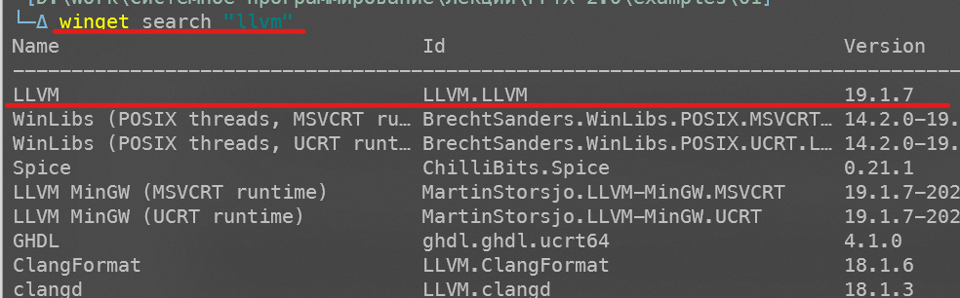
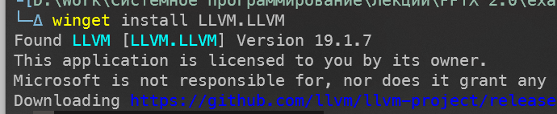
Установка инструментария – clang
Ещё одним из способов можно упомянуть установку через менеджер winget (для пользователей PowerShell)

Slide 9
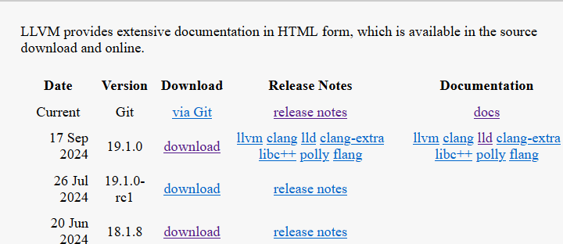
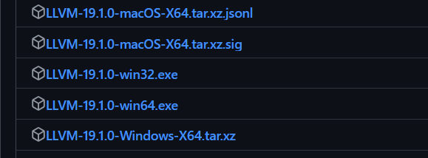
Установка инструментария – clang
Также самым банальным способом является скачивание из официальных источников вручную:

Slide 10
Установка инструментария – clang
Вместе с тем, с того же ресурса можно скачать исходные файлы и собрать необходимую инфраструктуру полностью самостоятельно
Данный способ рекомендуется только опытным пользователям, так как является не простым, но в тоже время наиболее универсальным и мощным (только с его помощью можно получить некоторый инструментарий, например, статический анализатор)

Slide 11


Установка инструментария – clang
На Linux и macOS инфраструктуру LLVM можно установить через соответствующий пакетный менеджер (apt, yum, brew и т.д.). Некоторые дистрибутивы уже имеют предустановленную версию clang
Для установки более поздних версий на Linux с пакетным менеджером apt можно добавить соответствующие репозитории по инструкции
Debian:
macOS:

Slide 12
Инструментарий – CMake
Система сборки – это инструмент или набор инструментов, используемых для автоматизации процесса преобразования исходного кода программы в исполняемый файл или библиотеку
Основная задача системы сборки – управлять различными этапами этого процесса, такими как компиляция, компоновка, препроцессинг и другие задачи, связанные с подготовкой программного обеспечения к выполнению
Если упростить концепцию работы таких систем, то они позволяют описать процесс сборки на некотором внутреннем языке, команды которого по сути просто приведут к вызову соответствующих утилит с заданными параметрами

Slide 13
Инструментарий – CMake
Системы сборки играют важную роль в процессе разработки программного обеспечения, обеспечивая автоматизацию, надежность и повторяемость сборки, что особенно важно для крупных и сложных проектов
Также одной из важнейших причин использования таких систем является поддержка проекта на нескольких платформах одновременно без необходимости вникать в тонкости сборки проекта под каждую из них

Slide 14
Инструментарий – CMake
CMake не является традиционной системой сборки
СMake – это система мета-сборки
Система мета-сборки – это инструмент, который генерирует файлы конфигурации для других систем сборки. В отличие от традиционных систем сборки, которые напрямую управляют процессом компиляции и компоновки, мета-сборки создают промежуточные файлы, которые затем используются другими инструментами для выполнения фактической сборки

Slide 15
Инструментарий – CMake
Основные особенности систем мета-сборки:
Генерация конфигураций: Мета-сборки создают файлы конфигурации (например, Makefile, Ninja файлы), которые затем используются другими инструментами для сборки проекта
Кроссплатформенность: Они обеспечивают возможность генерации конфигураций для различных платформ и компиляторов, что делает их особенно полезными для кроссплатформенных проектов
Абстракция: Мета-сборки предоставляют более высокий уровень абстракции, позволяя разработчикам описывать процесс сборки в более общем виде, не привязываясь к конкретным инструментам сборки
Гибкость: Поддерживают различные сценарии сборки и позволяют легко изменять конфигурацию сборки в зависимости от требований проекта

Slide 16
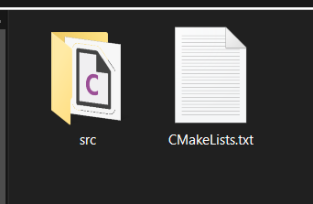
Инструментарий – CMake
Теперь рассмотрим базовые возможности CMake на примере простого проекта «Hello, World»
Для того, чтобы сгенерировать файлы сборки для какого-либо проекта необходимо добавить в корневую папку проекта конфигурационный файл CMakeLists.txt
Допустим, что у нас имеется следующий проект:

Slide 17
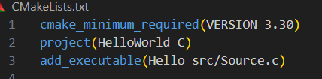
Инструментарий – CMake
В каталоге src находится единственный файл Source.c, который выводит на консоль «Hello, World!»
Чтобы собрать проект для начала опишем простейший файл конфигурации CMakeLists.txt:

Slide 18
Инструментарий – CMake
cmake_minimum_required(VERSION 3.30) – данная команда обозначает минимальную необходимую версию CMake для работы с проектом
project(HelloWorld C) – устанавливает имя нашего проекта
add_executable(Hello src/Source.c) - добавление исполняемого файла в проект, используя указанные исходные файлы

Slide 19
Инструментарий – CMake
Перед тем, как генерировать файлы сборки для проекта стоит упомянуть два следующих момента:
1. Понятие Генератор – по сути, это та система сборки для которой будут сгенерированы файлы сборки
2. Сборки бывают двух основных видов:
In-source – вид сборки при котором выходные файлы проекта будут располагаться в каталоге с исходными «source» файлами
Out-of-source – вид сборки при котором выходные файлы проекта будут располагаться в отдельном от каталога с исходными «source» файлами месте

Slide 20
Инструментарий – CMake
Генератора будет указываться при первичной инициализации проекта CMake:
Генератор указывается через флаг –G
Через флаг –B был указан каталог в котором будут размещены файлы сборки проекта (что по сути делает сборку «out-of-source»)
Флаг –T указывает на используемые инструменты для сборки (данный параметр в данном случае необходим для указания Clang в качестве компилятора, т.к. стандартный способ задания не работает с VS)

Slide 21

Инструментарий – CMake
Для указания используемого компилятора для языка C необходимо использовать параметр -DCMAKE_C_COMPILER=<название компилятора>
Как уже упоминалось ранее, данный параметр не работает с генератором Visual Studio
После создания файлов сборки необходимо собственно собрать проект. Для этого необходимо вызвать тот сборщик, генератор которого был указан в параметре –G
Но чтобы не задумываться о всём многообразии сборщиков и как их вызывать, CMake позволяет вызывать их в общем виде

Slide 22
Инструментарий – CMake
В зависимости от выбранного генератора, полученный exe-файл будет расположен в том или ином подкаталоге каталога build
Некоторые генераторы также поддерживают мультиконфигурацию, т.е. позволяют настроить и генерировать файлы под несколько конфигурации (например, Debug и Release). Таких в настоящий момент только 2: Visual Studio и XCode
Список доступных генераторов доступен здесь

Slide 23
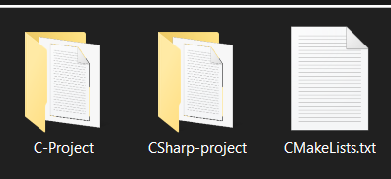
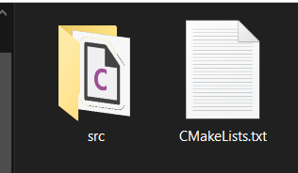
Инструментарий – CMake
Рассмотрим пример более сложной конфигурации проекта состоящего из 2 приложений на разных языках:
Каждый из каталогов представляет из-себя следующее:

Slide 24
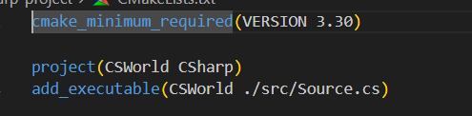
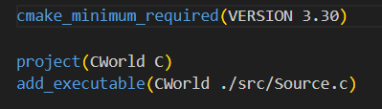
Инструментарий – CMake
Разница лишь в том, что в одном случае в каталоге src находится .cs файл, а в другом .с
Также в каждом из подкаталогов можно заметить дополнительные CMakeLists.txt со следующим содержимым

Slide 25
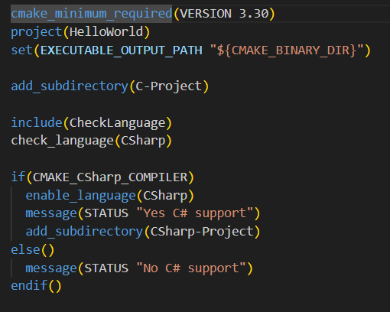
Инструментарий – CMake
Основная настройка проекта перекладывается на конфигурационный файл верхнего уровня:

Slide 26
Инструментарий – CMake
В данном случае добавляются такие команды как:
add_subdirectory() – добавляет в сборку другой каталог
include() – команда которая подключает модули CMake к текущему проекту
check_language() – команда которая проверяет доступность компиляторов для того или иного языка
if(), else(), endif() – команды ветвления
enable_language() – включает поддержку указанного языка в проекте
message() – позволяет вывести сообщение на консоль
set() – устанавливает значение какой-либо переменной

Slide 27
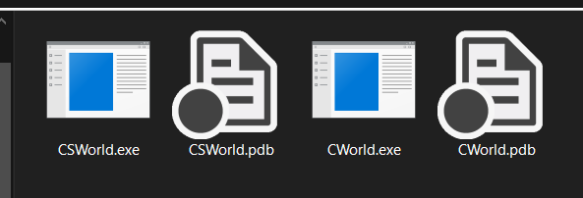
Инструментарий – CMake
После этого на корневом уровне выполняются те же самые команды, что и в примере ранее:
По итогу в каталоге ./build/Debug вы обнаружите это

Slide 28

Инструментарий – CMake
Рекомендую ознакомиться с данной книгой:
А также с документацией CMake

Slide 29
Системное программирование
Лекция 1.1
Cmake и Clang

